Slide 1
Základy demografie: Česko v číslech
Tomáš Doseděl
dotomas@mail.muni.cz
www.fss.muni.cz

Slide 2
Demografie
Popisuje společnost

Slide 3
Demografie
Popisuje společnost
Pomocí „čísel“ – demografických ukazatelů

Slide 4
Demografie
Popisuje společnost
Pomocí „čísel“ – demografických ukazatelů
Porodnost • Sňatečnost • Rozvodovost
Úmrtnost • Naděje dožití

Slide 5
Kdo je „typický“ Čech?

Slide 6
Kdo je „typický“ Čech?
Pohlaví?

Slide 7
Kdo je „typický“ Čech?
Pohlaví: žena
(5,39 mil. žen a 5,22 mil. mužů)
Čím je to způsobeno?

Slide 8
Kdo je „typický“ Čech?
Pohlaví: žena
(5,39 mil. žen a 5,22 mil. mužů)
na 100 holek se rodí cca 104-107 kluků
muži umírají dříve (76,2 vs. 82,1)
věk pohlavní rovnosti cca 45-47 let
hodně starých vdov

Slide 9
Kdo je „typický“ Čech?
Pohlaví: žena
Věk?

Slide 10
Kdo je „typický“ Čech?
Pohlaví: žena
Věk: 42,2 let (muži 40,9, ženy 43,6)

Slide 11
Kdo je „typický“ Čech?
Pohlaví: žena
Věk: 42,2 let (muži 40,9, ženy 43,6)
Nejsme moc staří?

Slide 12
Kdo je „typický“ Čech?
Pohlaví: žena
Věk: 42,2 let (muži 40,9, ženy 43,6)
I: 0-14 let: 15,7 %
II: 15-65 let: 65,0 %
III: 65+: 19,2 %
Index ekonomického zatížení (I+III/II) = 54 %
Na 2 vydělávající – 1 dítě nebo senior

Slide 13
Kdo je „typický“ Čech?
Pohlaví: žena
Věk: 42,2 let (muži 40,9, ženy 43,6)
Manželský stav?

Slide 14
Kdo je „typický“ Čech?
Pohlaví: žena
Věk: 42,2 let (muži 40,9, ženy 43,6)
Manželský stav: svobodný
svobodní/svobodné: 42,1 %
ženatí/vdané: 39,5 %
rozvedení/rozvedené: 11,4 %
ovdovělí/ovdovělé: 7,0 %

Slide 15
Kdo je „typický“ Čech?
Pohlaví: žena
Věk: 42,2 let (muži 40,9, ženy 43,6)
Manželský stav: svobodná
Průměrný věk svobodných (první sňatek)
ženichů: 32,2 let
nevěst: 29,9 let

Slide 16
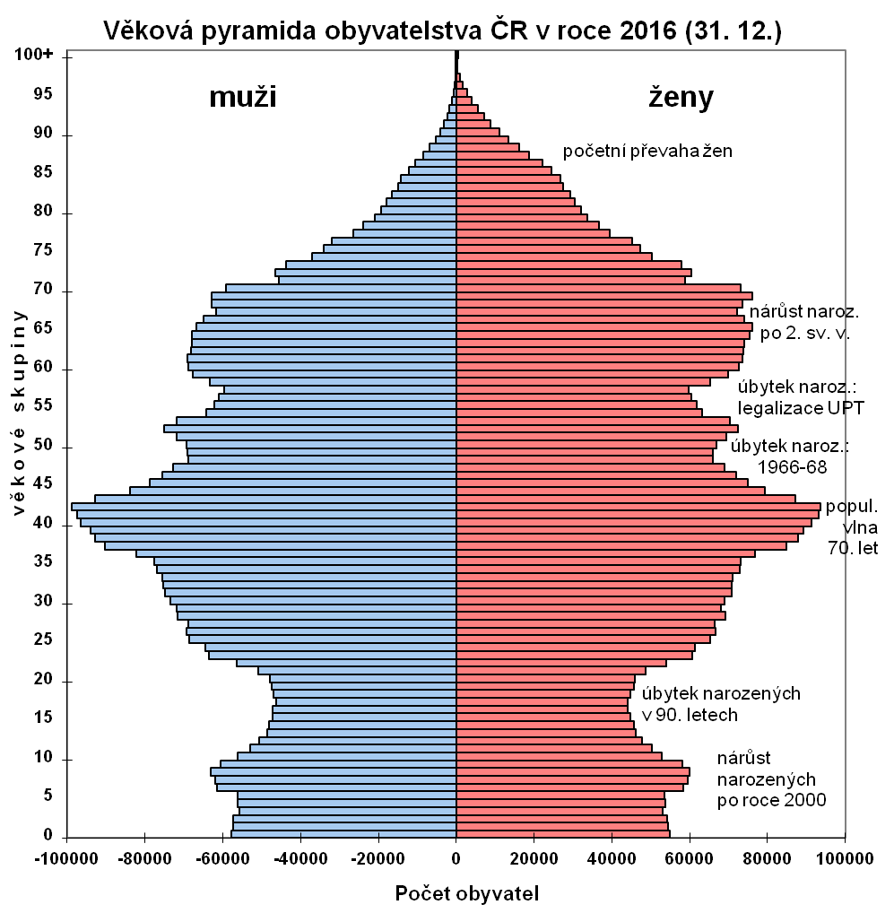

Slide 17
Porodnost

Slide 18
Porodnost
Kdy může mít žena dítě? (věk)

Slide 19
Porodnost
Kdy může mít žena dítě: 15-49 let
Biologická schopnost plodit: fekundita
(Demografická) plodnost: fertilita

Slide 20
Porodnost
Kdy může mít žena dítě: 15-49 let
Biologická schopnost plodit: fekundita
(Demografická) plodnost: fertilita
Kolik dětí může žena za život porodit?

Slide 21
Porodnost
Kdy může mít žena dítě: 15-49 let
Biologická schopnost plodit: fekundita
(Demografická) plodnost: fertilita
Kolik dětí může žena za život porodit?
Sekta Hutterité (30. léta 20. století): 12
Odhadovaný biologický limit: 15

Slide 22
Porodnost
Hrubá míra porodnosti
počet narozených na 1 000 obyvatel
Obecná míra plodnosti
počet narozených na 1 000 žen 15-49
Specifická míra plodnosti
počet narozených na 1 000 žen splňujících určitá kritéria

Slide 23
Porodnost
Konečná plodnost
Celkový počet dětí, které žena za život porodí
Úhrnná plodnost
Počet dětí, které by žena za život porodila, kdyby rodila průměrným tempem
2,1 dítěte na ženu – prostá reprodukce

Slide 24
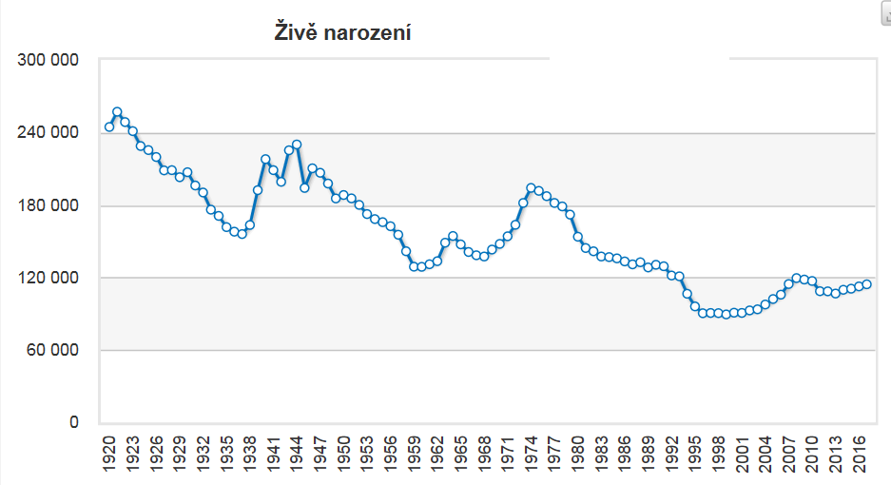
Porodnost

Slide 25
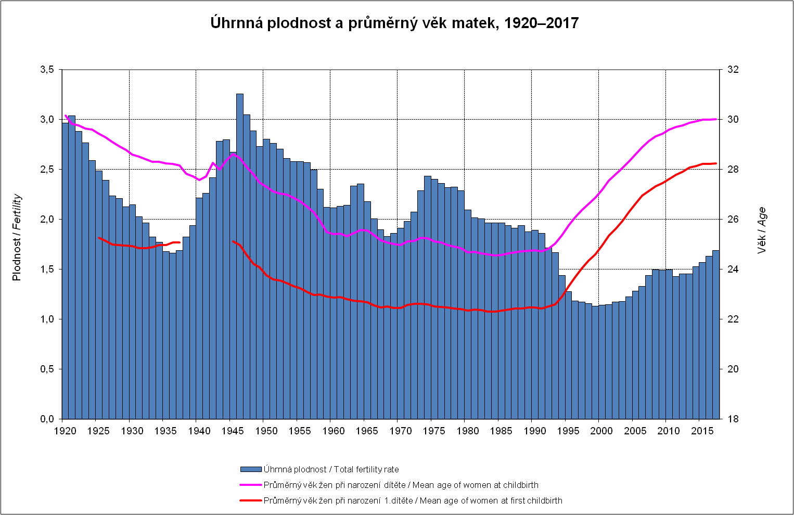
Porodnost

Slide 26
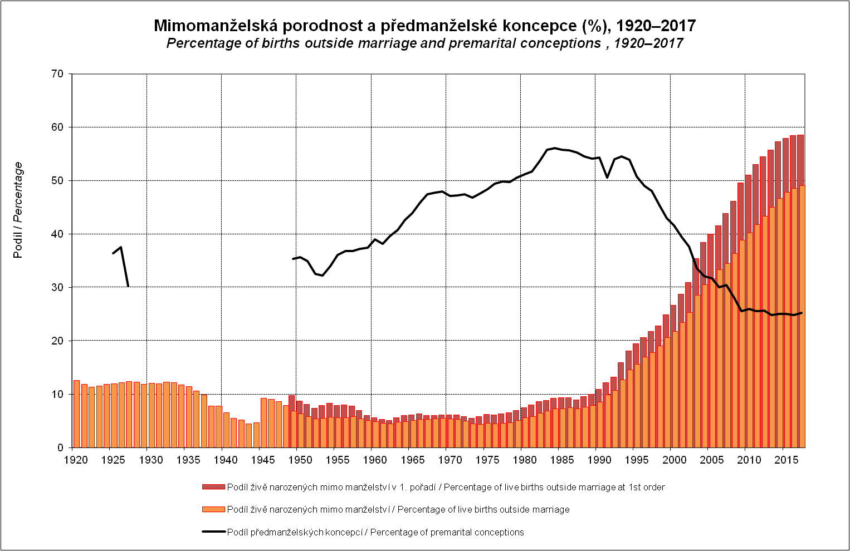
Porodnost

Slide 27
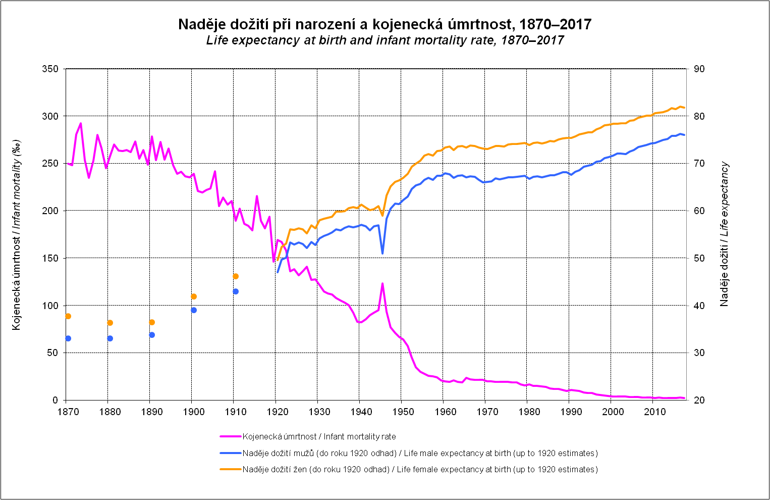
Porodnost

Slide 28
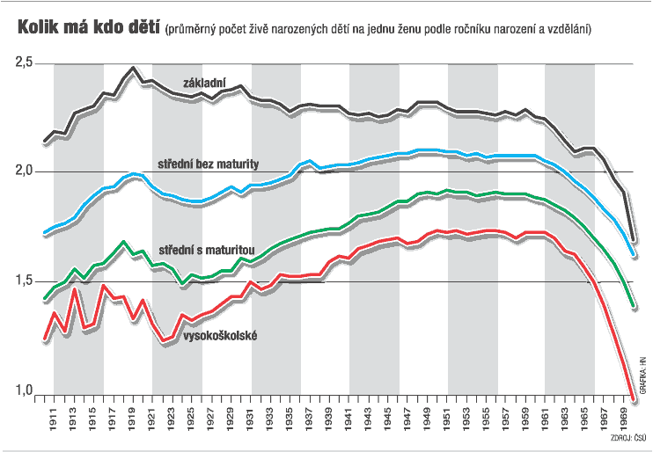
Porodnost

Slide 29
Potratovost

Slide 30
Sňatečnost

Slide 31
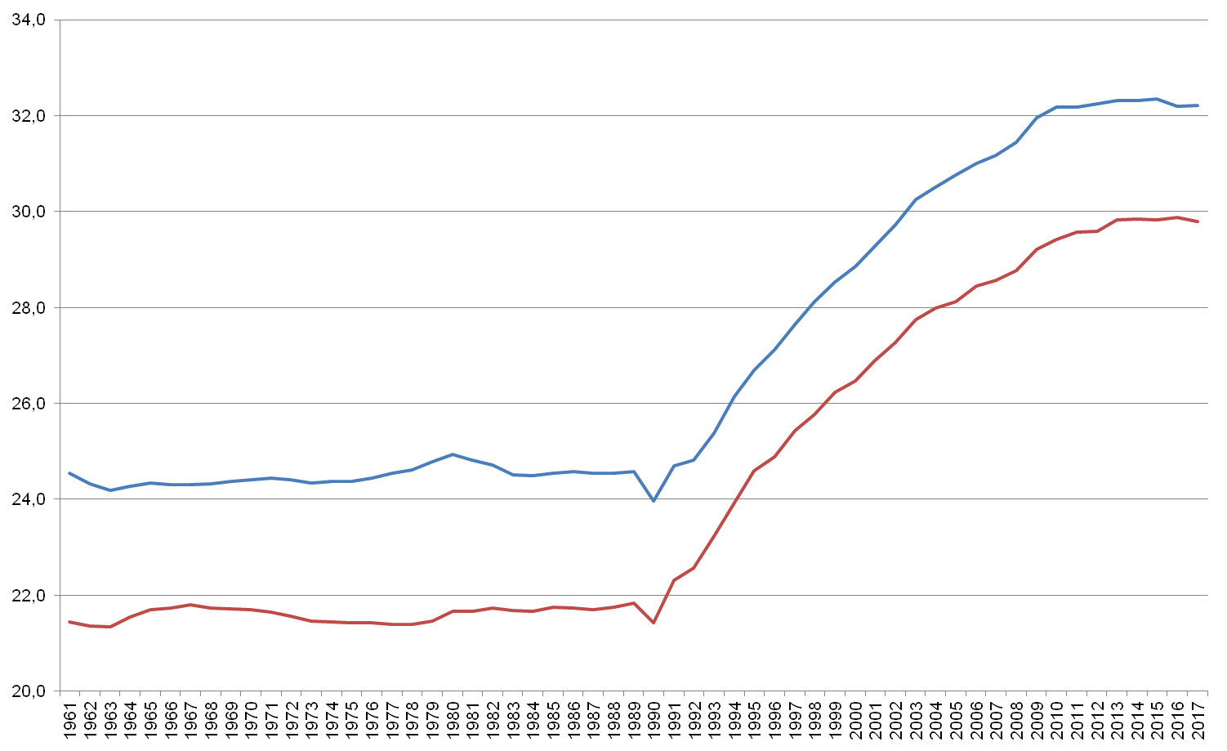
Průměrný věk manželů

Slide 32
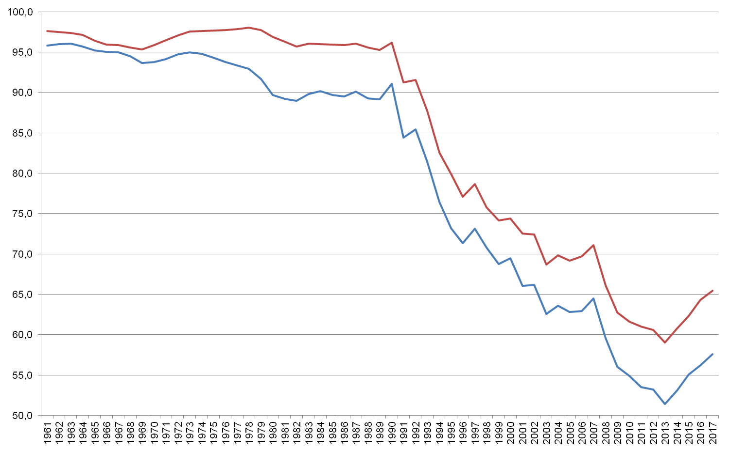
Míra prvosňatečnosti

Slide 33
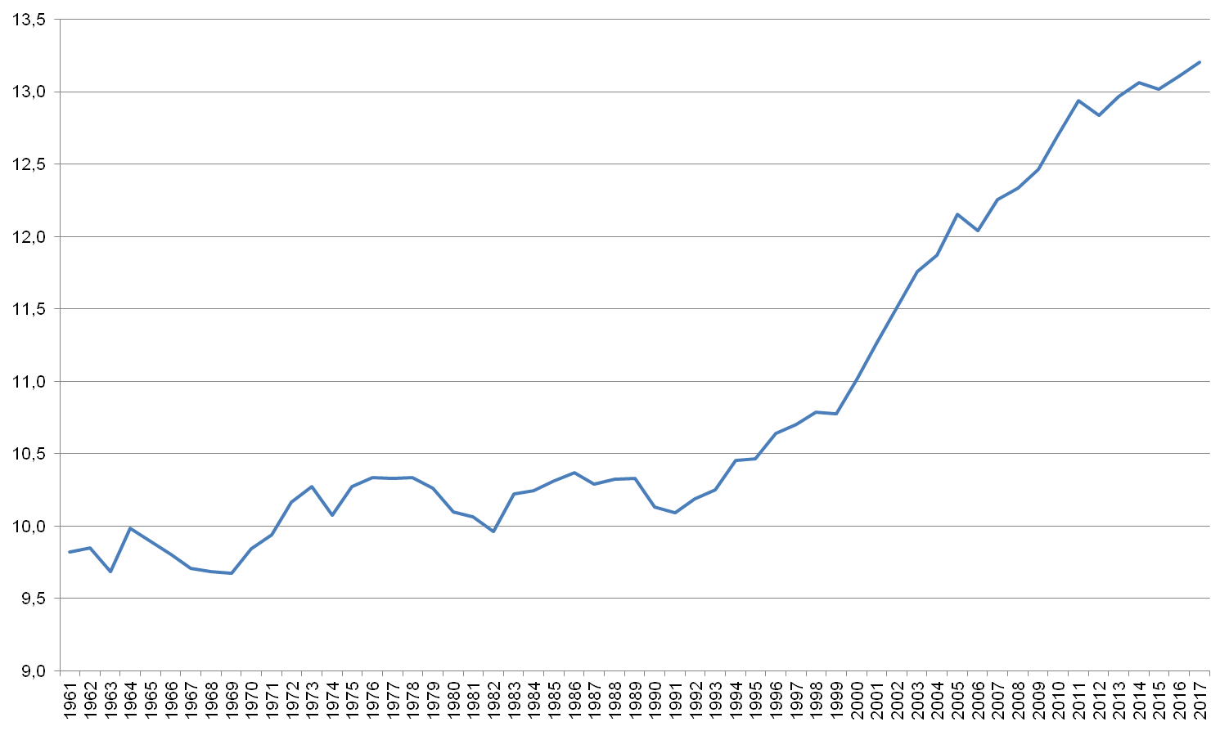
Průměrná délka manželství

Slide 34
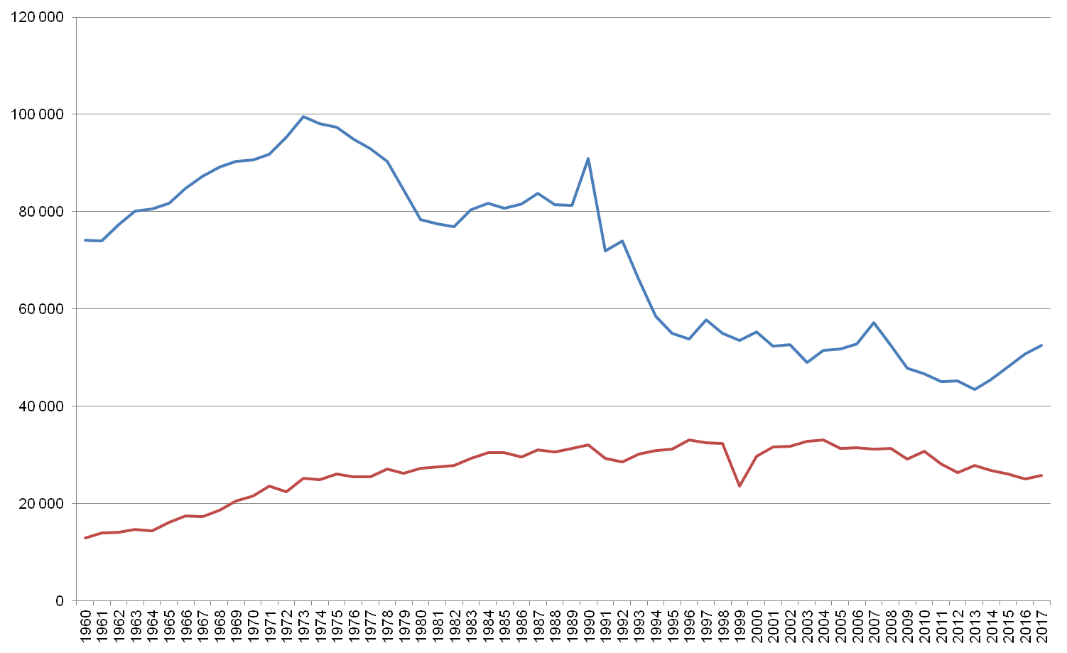
Počet sňatků a rozvodu

Slide 35
Sňatečnost a rozvodovost
Prvosňatečnost
Sňatek je pro jednoho z manželů první
Klesá – lidé se berou opakovaně
Věk manželů
Roste – není potřeba brát se „hned po škole“

Slide 36
Sňatečnost a rozvodovost
Počet manželství
Klesá po roce 1990, lidé už se nemusí brát povinně
Počet rozvodů
Zhruba stejný, když se lidé nemusí brát nuceně, nemusí se ani rozvádět

Slide 37
Sňatečnost a rozvodovost
Délka manželství
Mírně roste, protože se lidé nemusí bráýt nuceně
Aktuálně nejdelší doba trvání manželství v lidské historii (klesá úmrtnost)

Slide 38
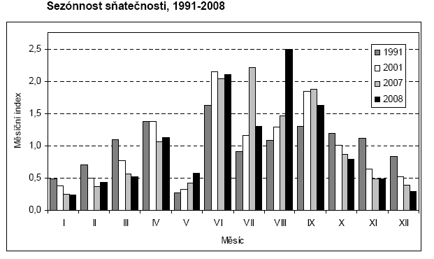
Sňatky podle měsíců

Slide 39
Úmrtnost

Slide 40
Úmrtnost
Pravděpodobnost smrti
Má tvar U-křivky (vysoká na začátku a konci života)
Naděje dožití roste
Nižší vzdělání „zabíjí“

Slide 41
Pravděpodobnost úmrtí

Slide 42
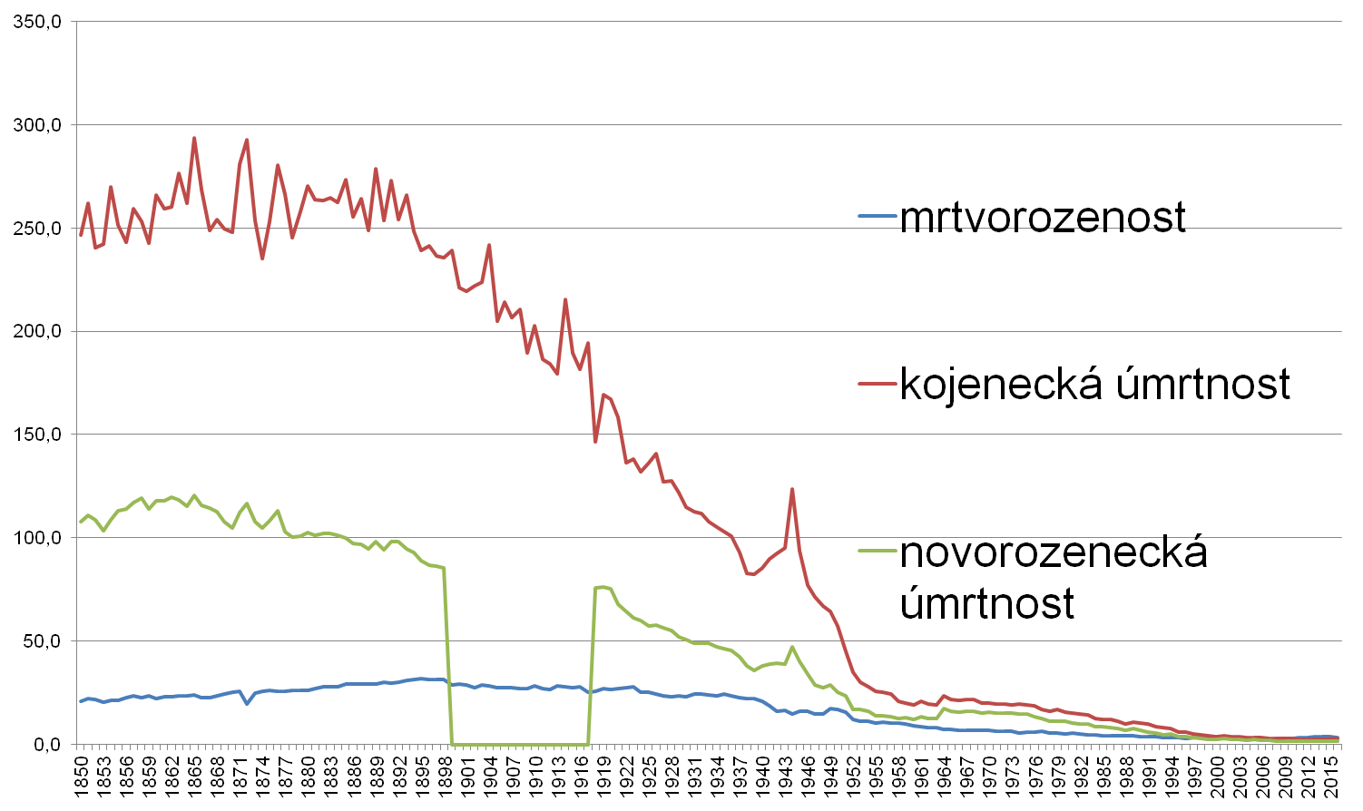
Smrt při/po narození

Slide 43
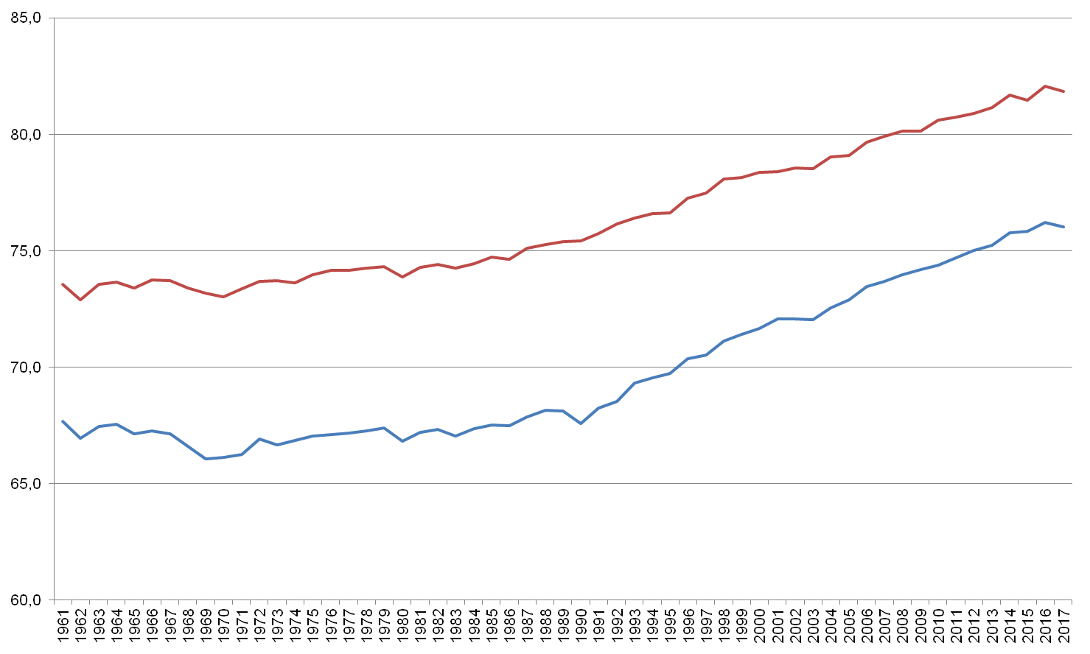
Délka života

Slide 44
Dotazy a připomínky?
dotomas@mail.muni.cz

